Slide 1
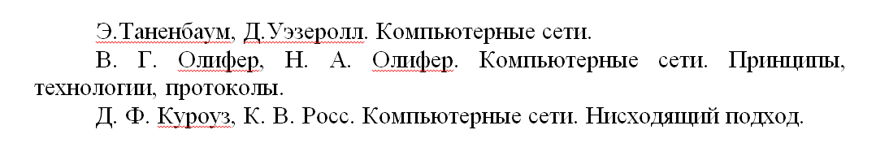
Литература

Slide 2
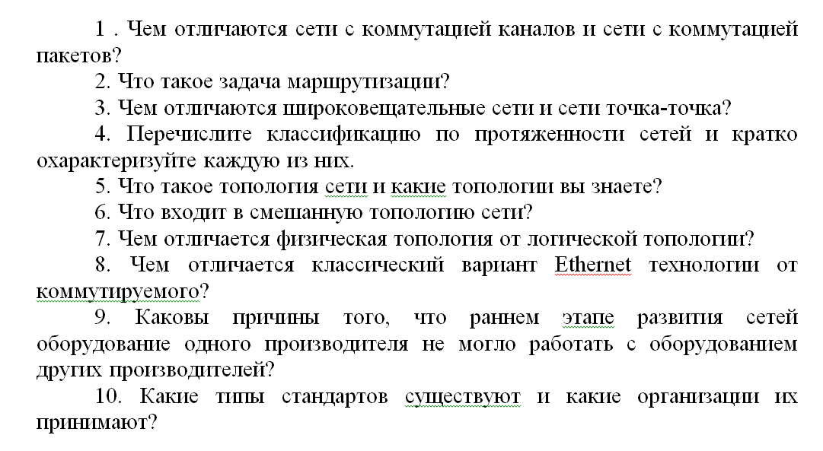
Вопросы к лекции

Slide 3
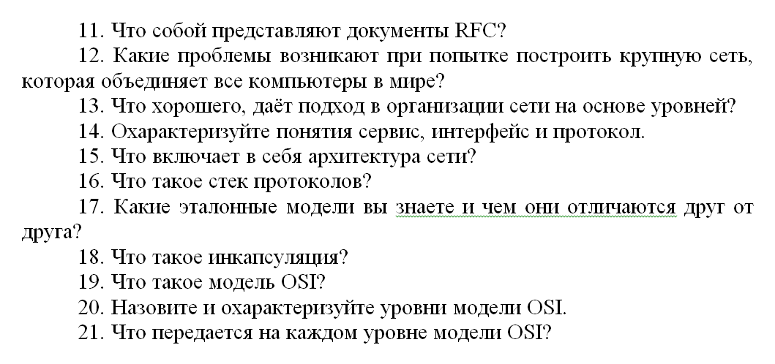
Вопросы к лекции

Slide 4

Классификация сетей

Slide 5
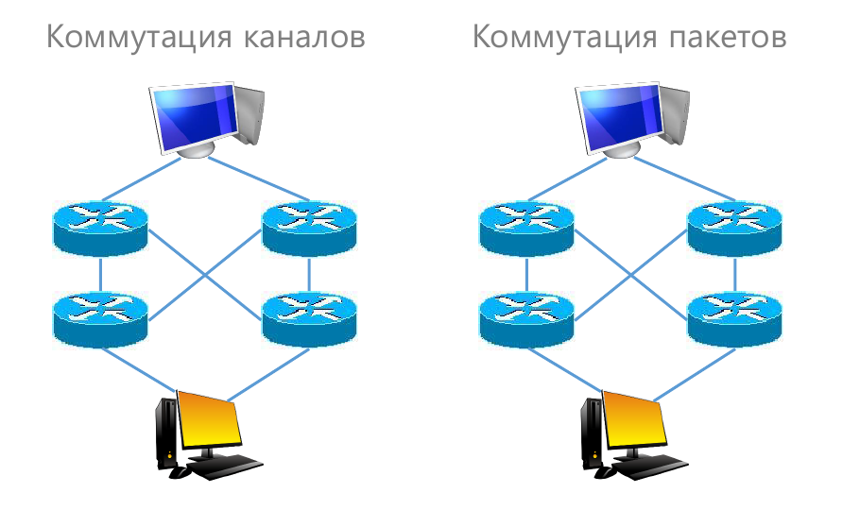
Тип коммутации

Slide 6
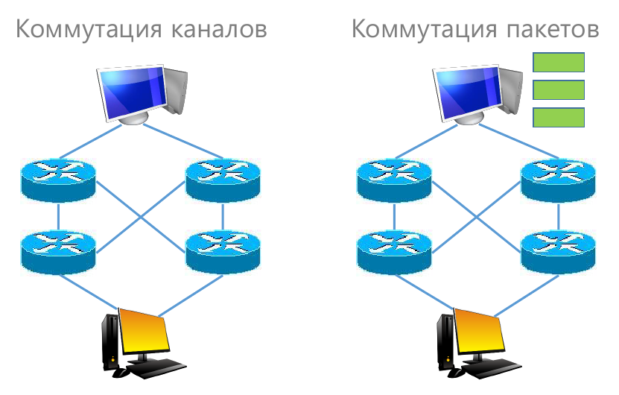
Тип коммутации

Slide 7
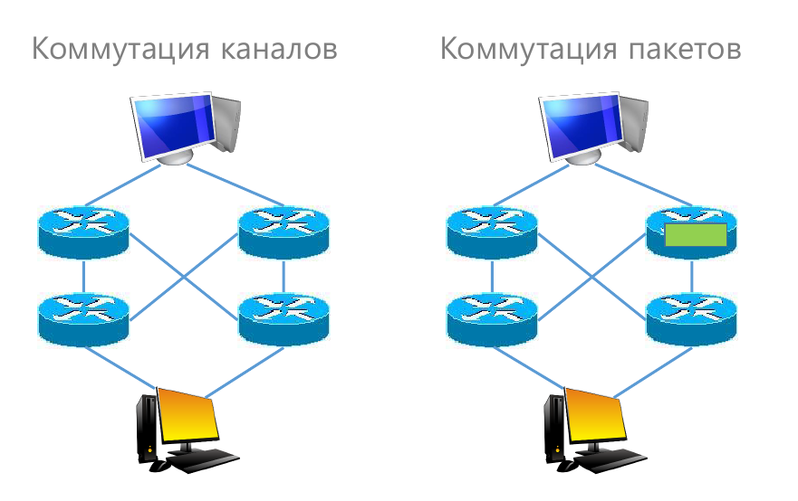
Задача маршрутизации

Slide 8
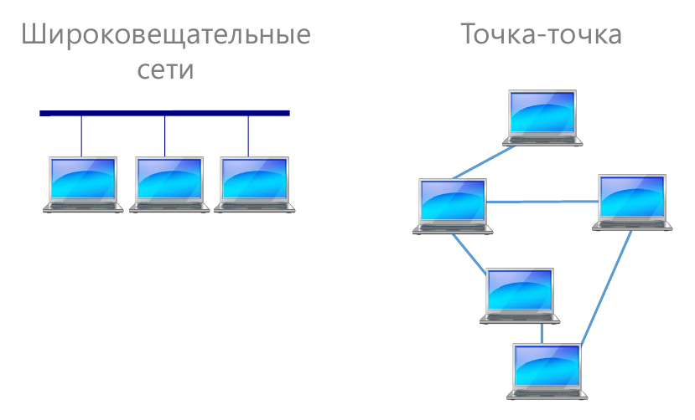
Технология передачи

Slide 9
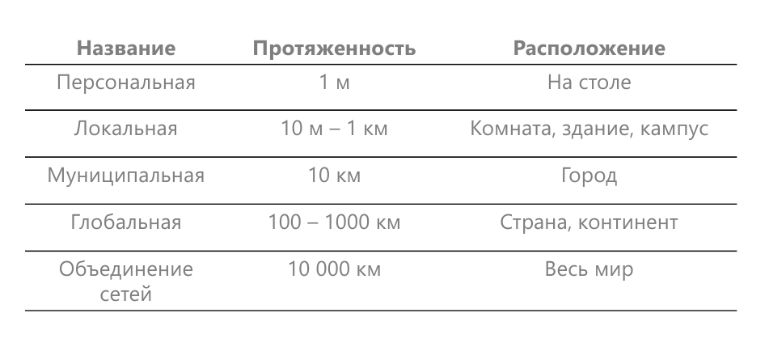
Протяженность

Slide 10
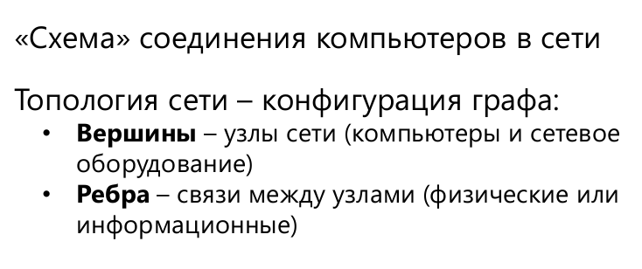
Топологии сетей

Slide 11
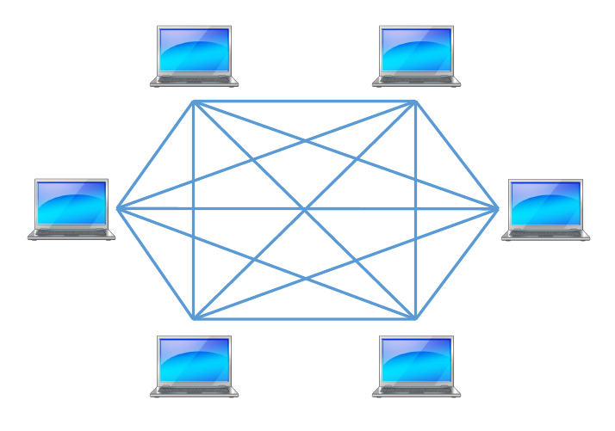
Полносвязная топология

Slide 12
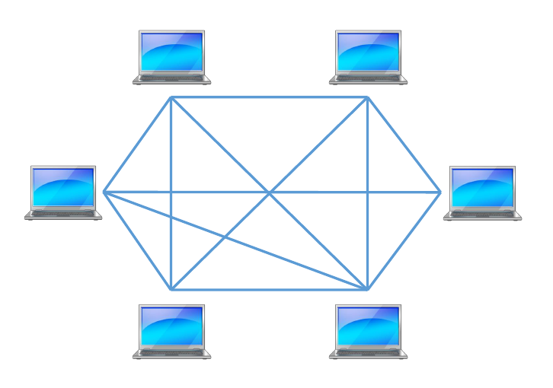
Ячеистая топология

Slide 13
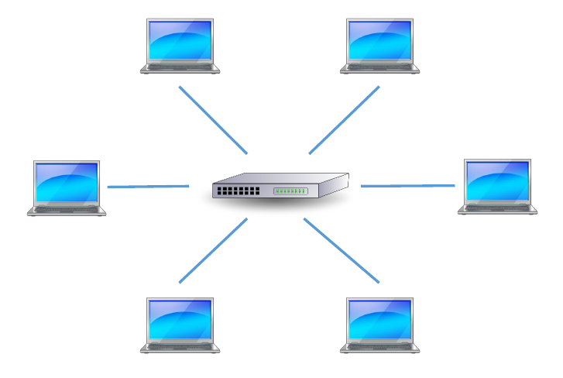
Топология звезда

Slide 14
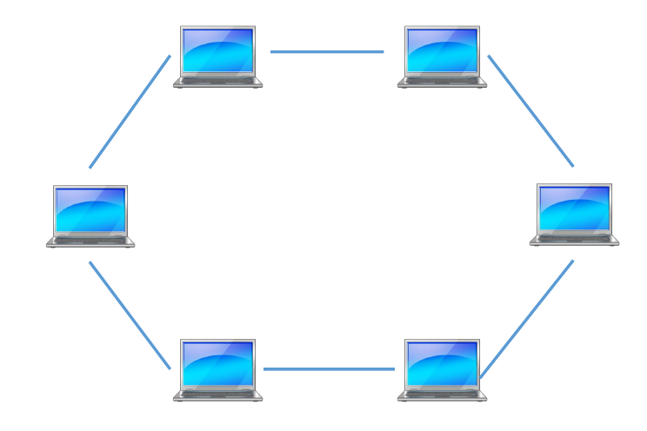
Топология кольцо

Slide 15
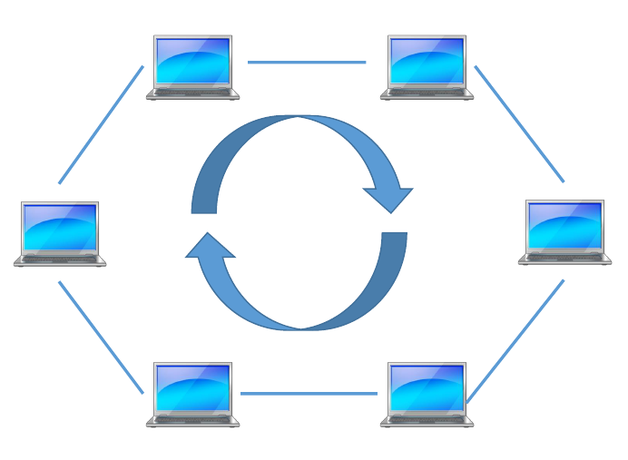
Топология кольцо

Slide 16
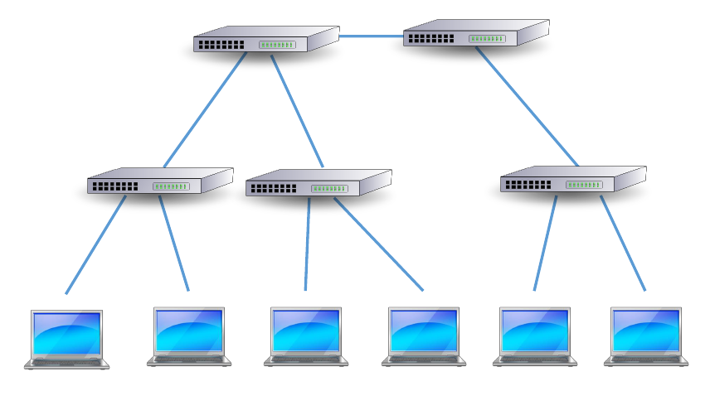
Топология дерево

Slide 17
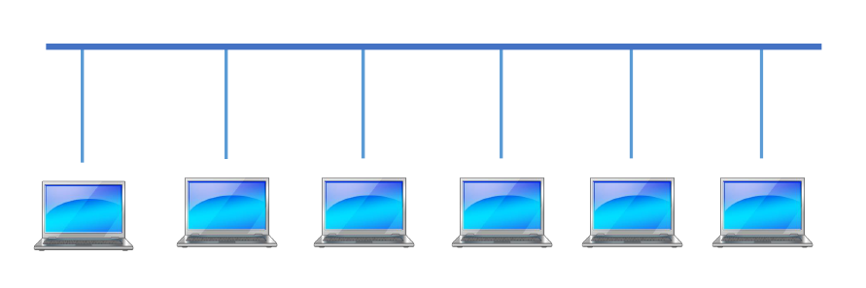
Топология общая шина

Slide 18
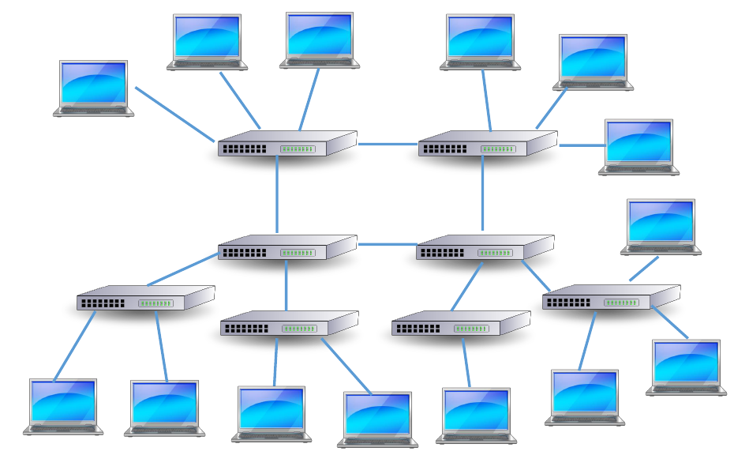
Смешанная топология

Slide 19

Физическая и логическая топология

Slide 20
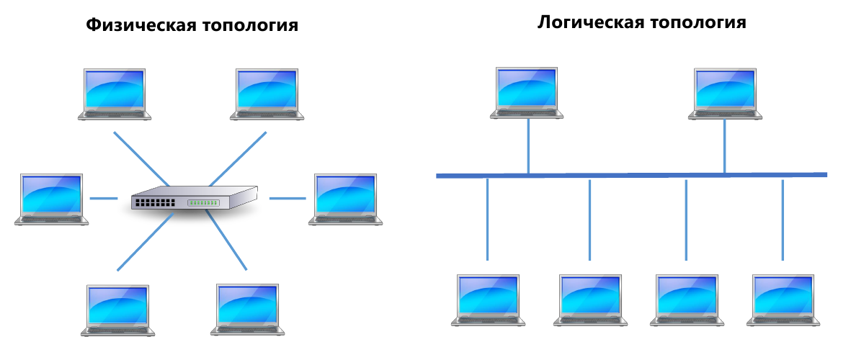
Классический Ethernet

Slide 21
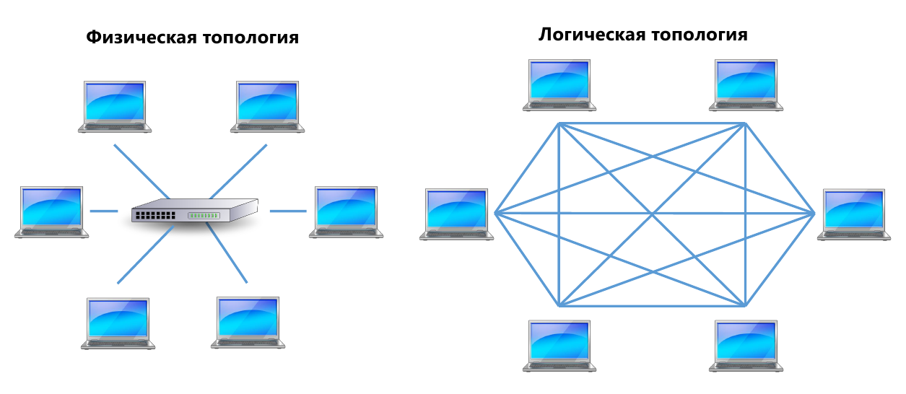
Коммутируемый Ethernet

Slide 22
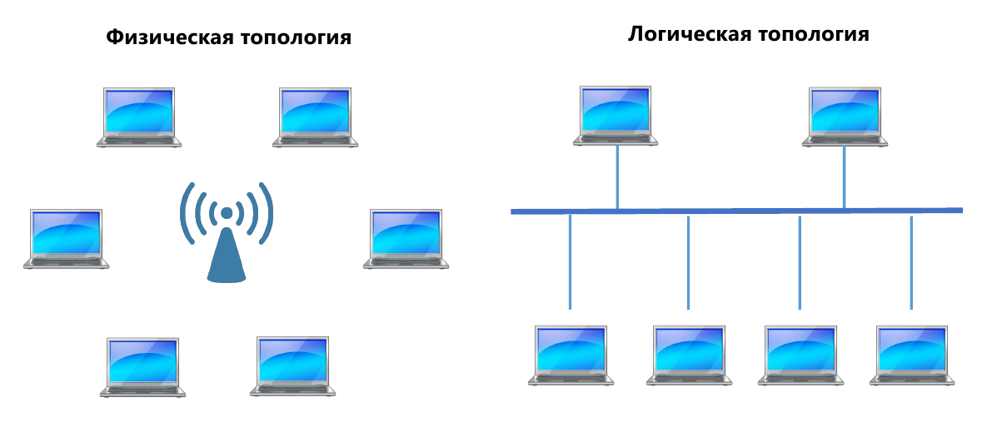
WiFi

Slide 23
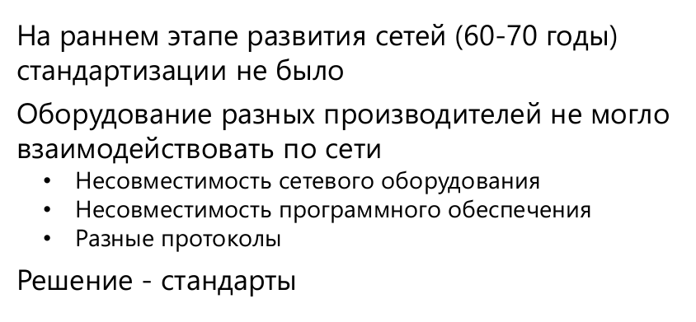
Зачем нужны стандарты

Slide 24
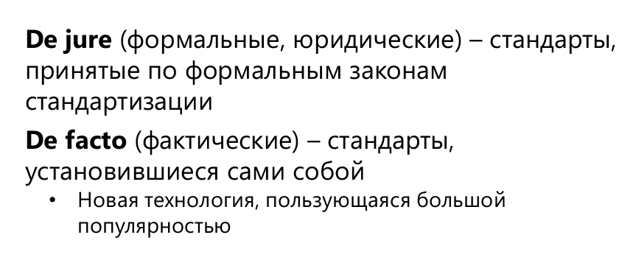
Типы стандартов

Slide 25
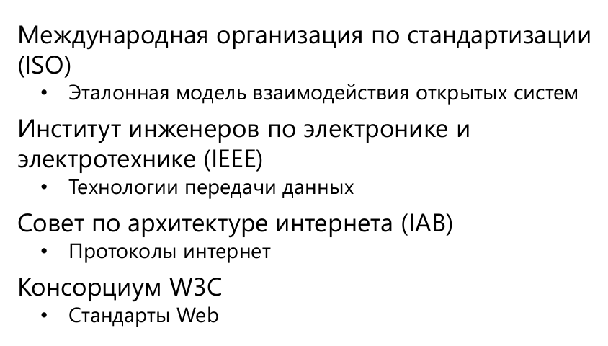
Стандарты для сетей

Slide 26
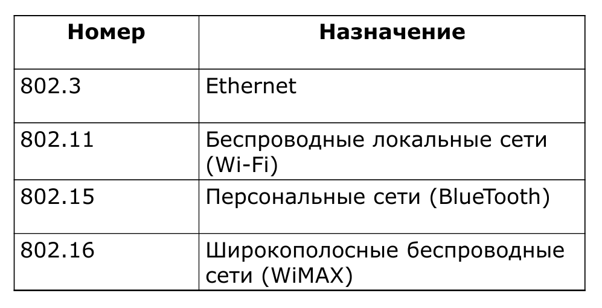
Стандарты IEEE

Slide 27
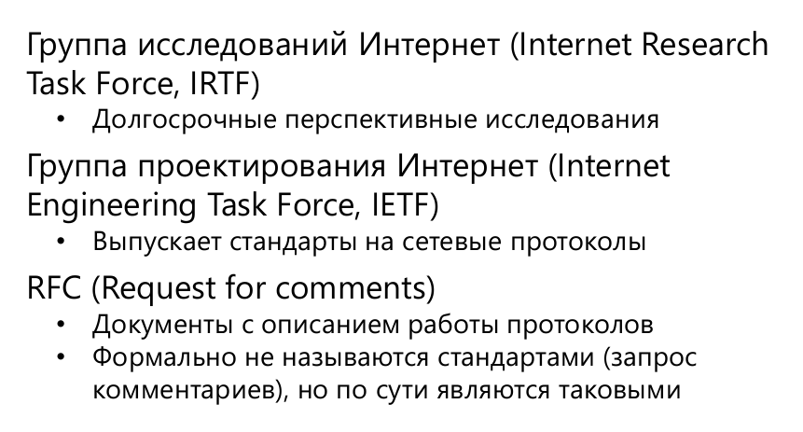
Совет по архитектуре Интернета

Slide 28
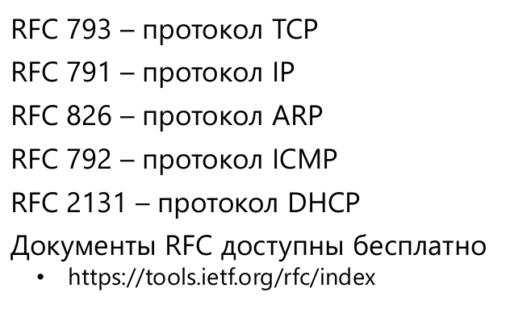
Документы RFC

Slide 29
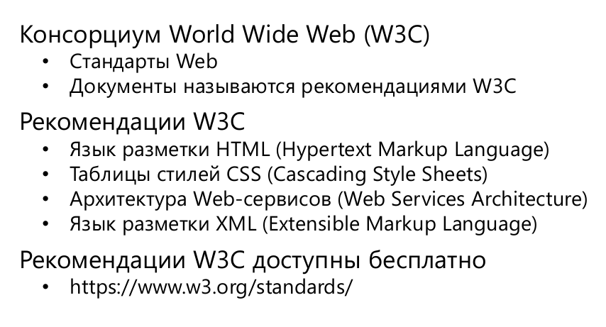
Консорциум W3C

Slide 30
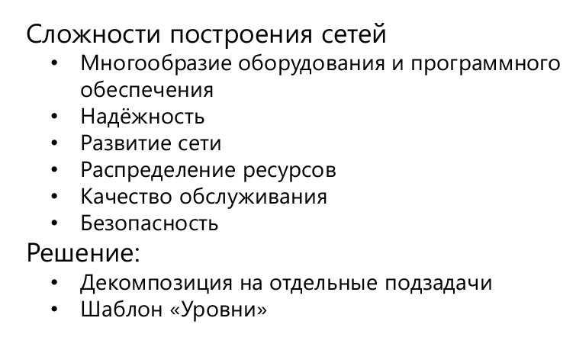
Сложность создания сетей

Slide 31
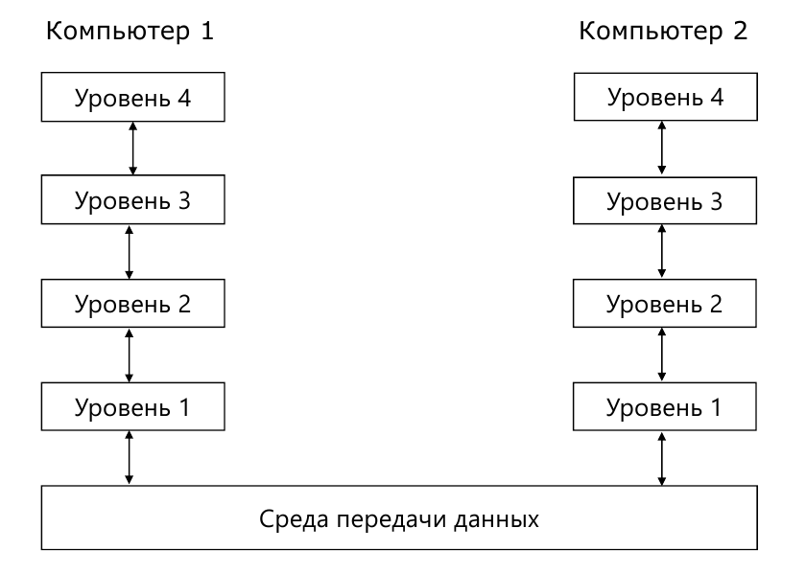
Декомпозиция: шаблон «Уровни»

Slide 32
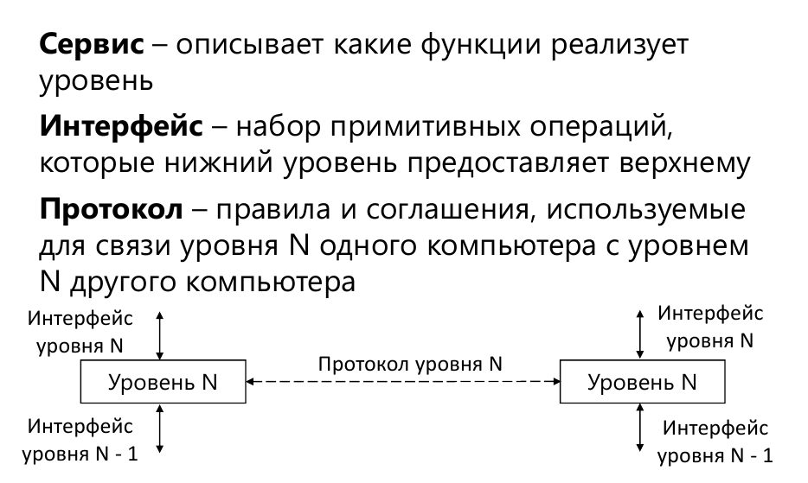
Базовые понятия компьютерных сетей

Slide 33
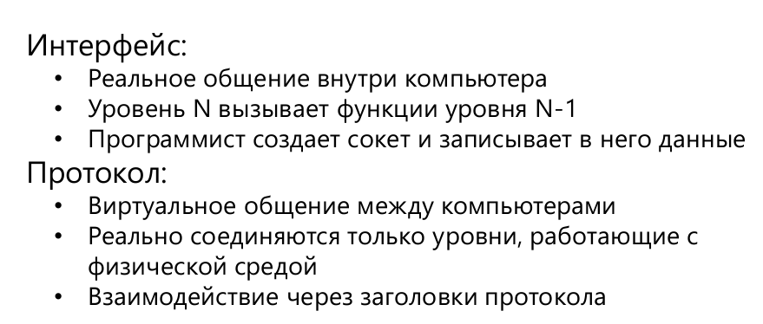
Протокол и интерфейс

Slide 34
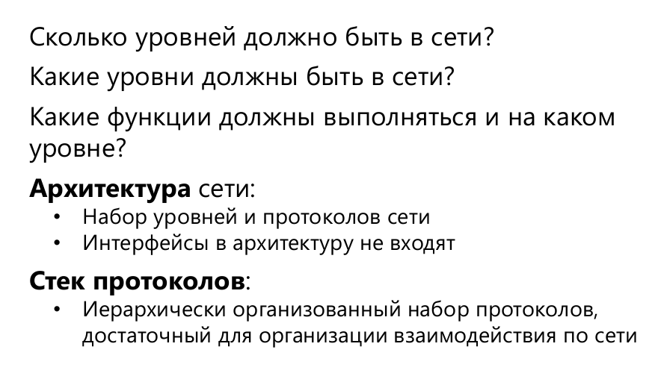
Архитектура сети

Slide 35
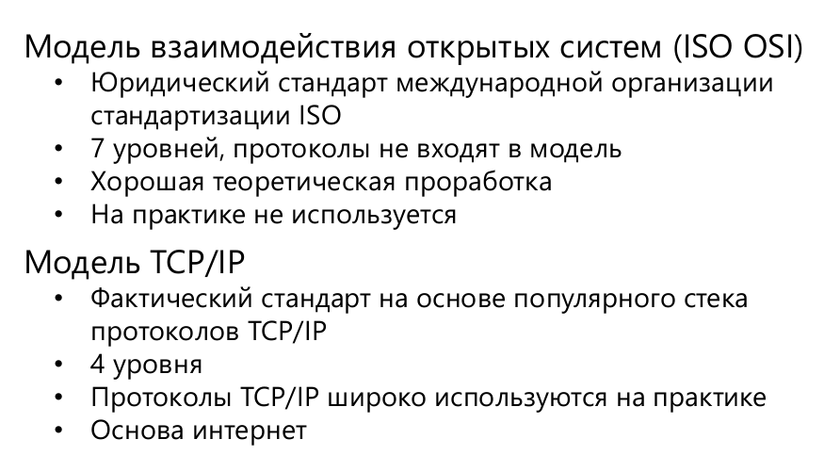
Эталонные модели организации сетей

Slide 36
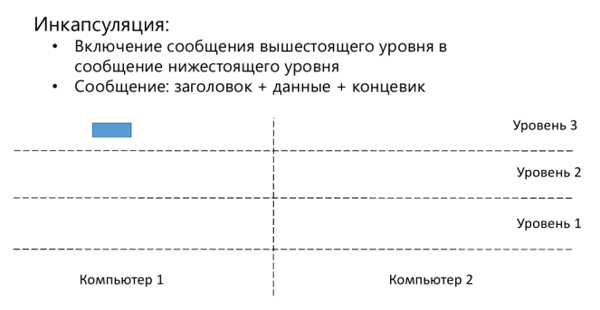
Инкапсуляция

Slide 37
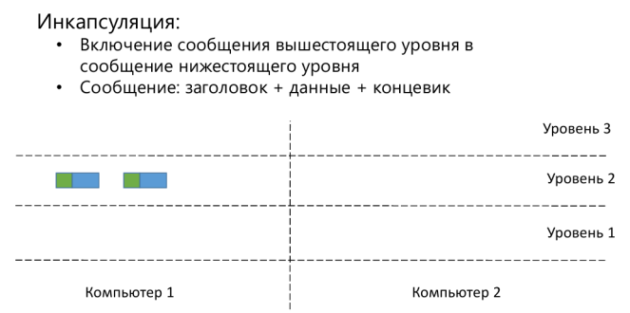
Инкапсуляция

Slide 38
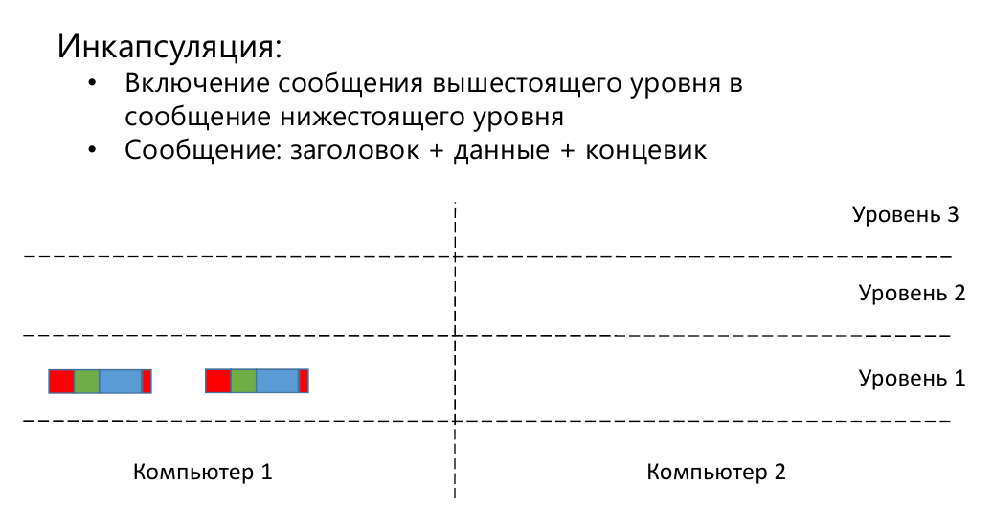
Инкапсуляция

Slide 39
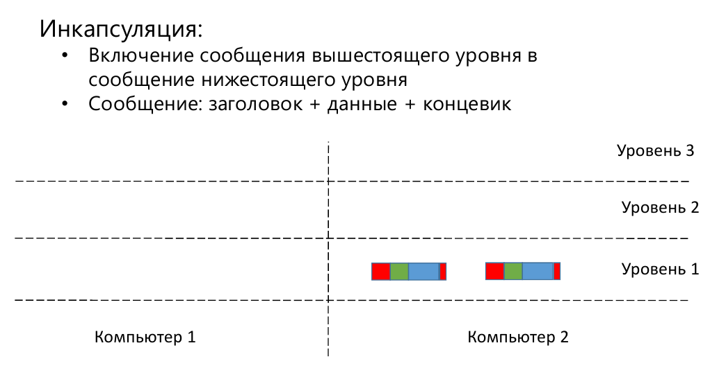
Инкапсуляция

Slide 40
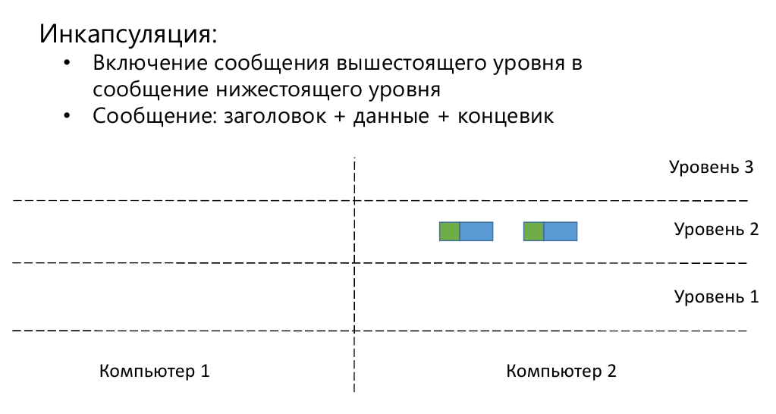
Инкапсуляция

Slide 41
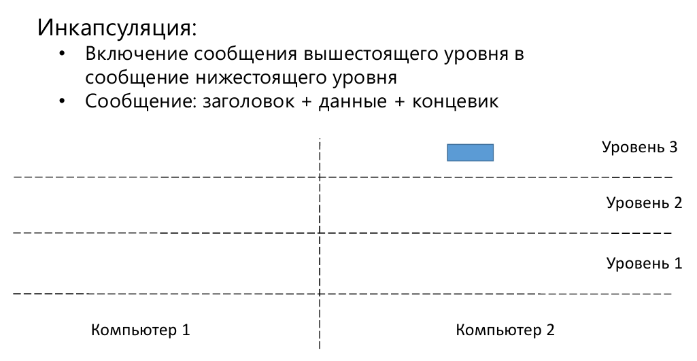
Инкапсуляция

Slide 42
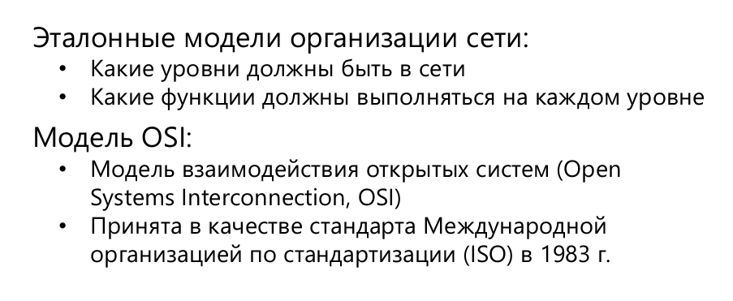
Эталонные модели сети

Slide 43
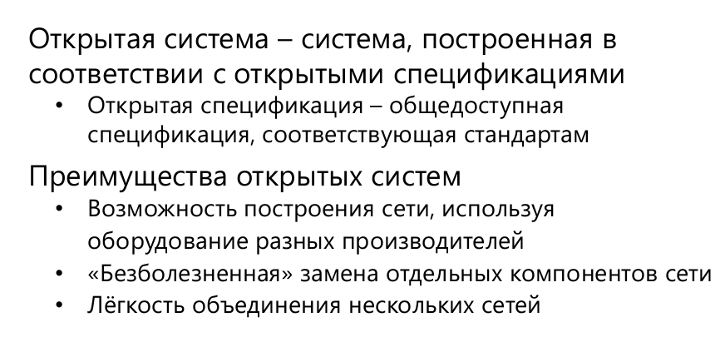
Модель OSI

Slide 44
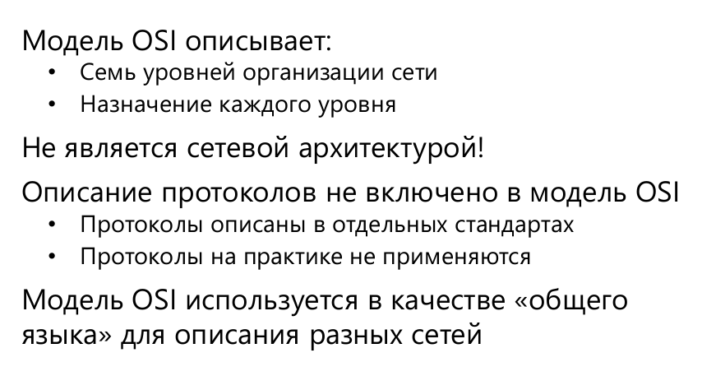
Модель OSI

Slide 45
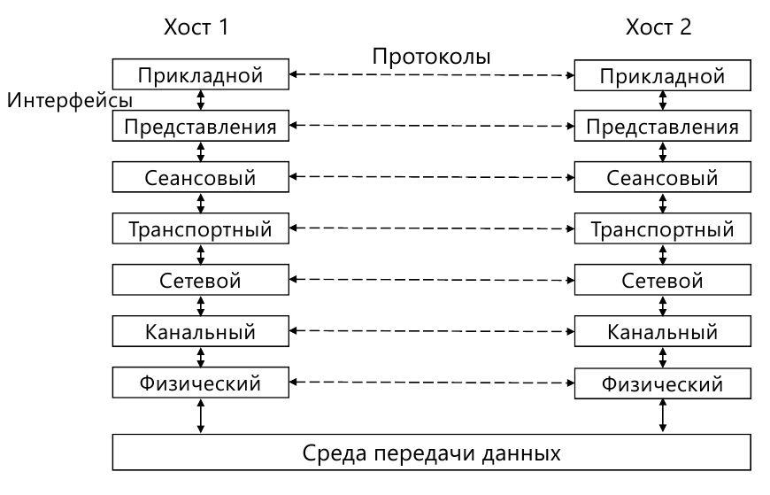
Уровни модели OSI

Slide 46
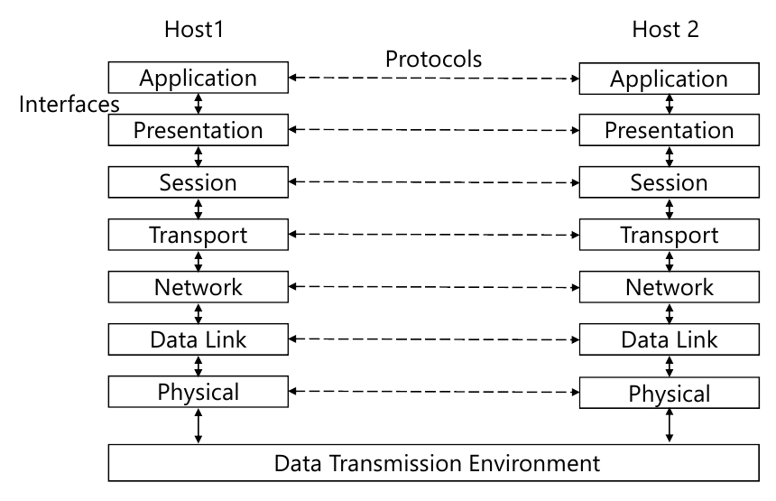
Уровни модели OSI (англ.)

Slide 47

Физический уровень

Slide 48
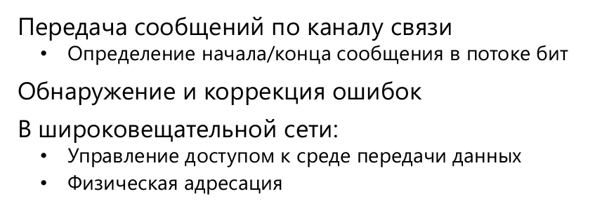
Канальный уровень

Slide 49
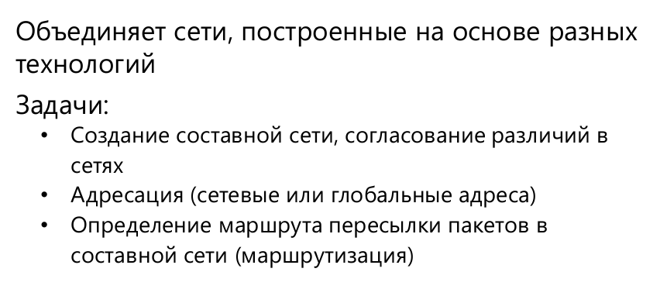
Сетевой уровень

Slide 50
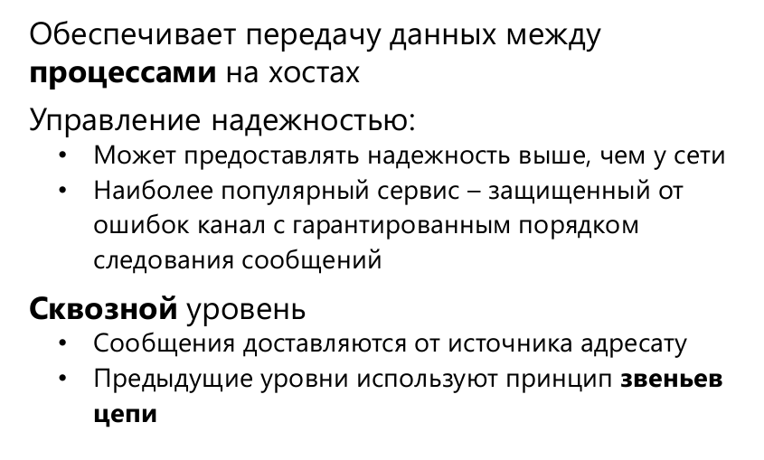
Транспортный уровень

Slide 51
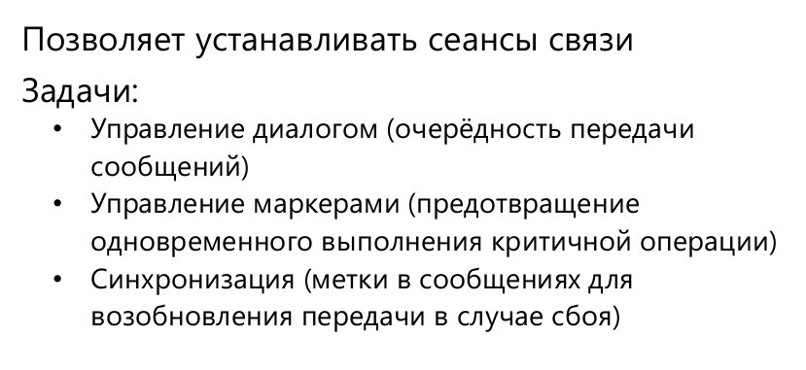
Сеансовый уровень

Slide 52
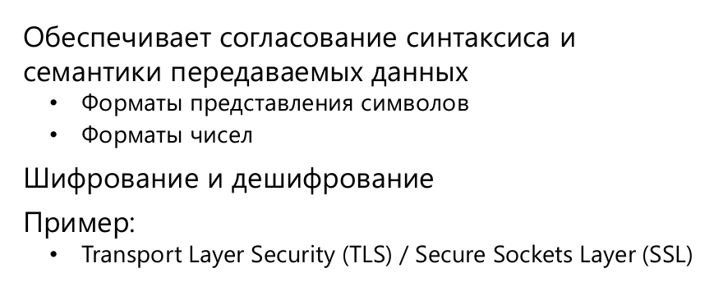
Уровень представления

Slide 53
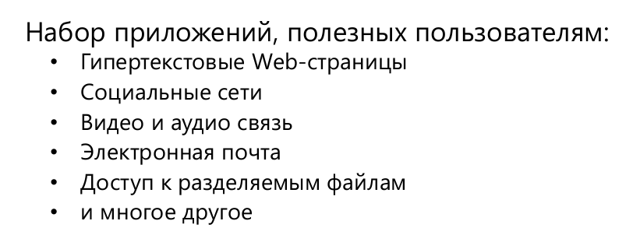
Прикладной уровень

Slide 54

Единицы передаваемых данных

Slide 55

Сетевое оборудование

